Slide 1
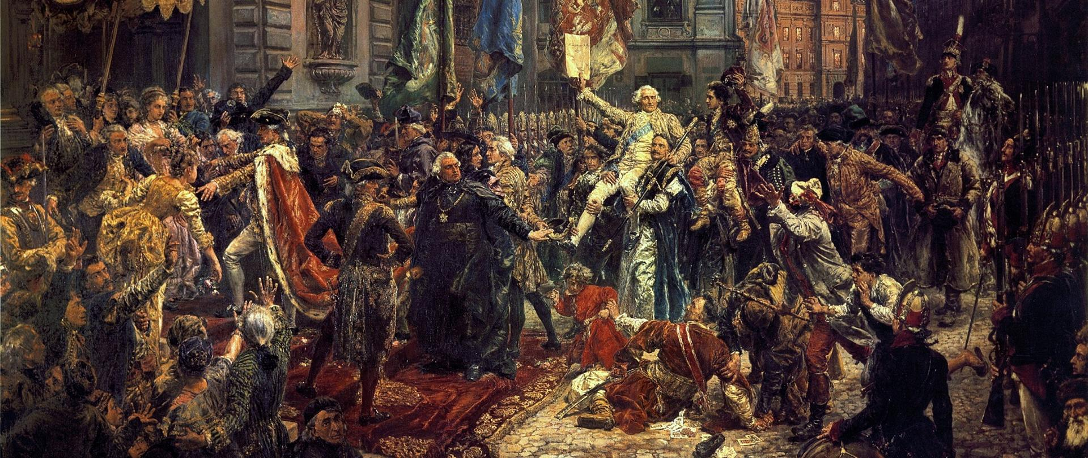
Konstytucja 3 maja

Slide 3
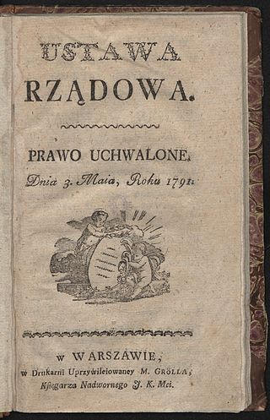
Ustawa rządowa z dnia 3 maja
uchwalona 3 maja 1791 roku ustawa regulująca ustrój prawny Rzeczypospolitej Obojga Narodów

Slide 4
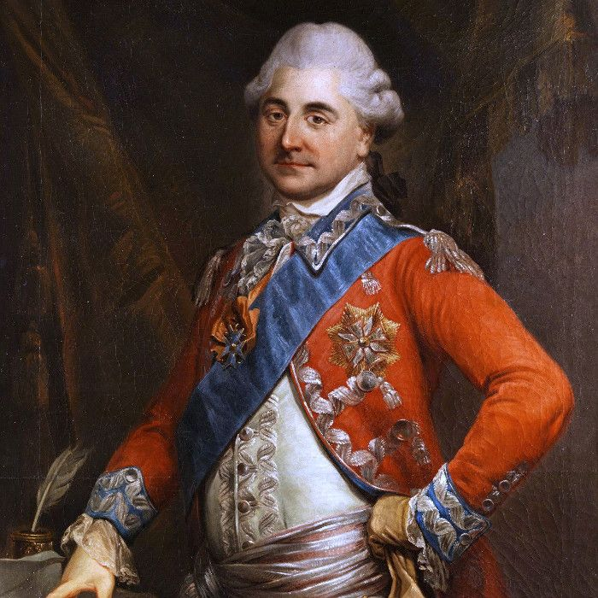
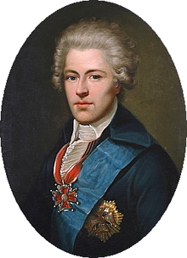
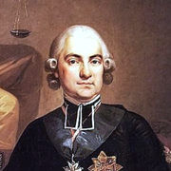
Autorami Konstytucji 3 maja byli:
Król Stanisław August Poniatowski
Ignacy Potocki
Hugo Kołłątaj

Slide 5
W czasie obrad Sejmu Czteroletniego wielu posłów, pracujących na zlecenie państw ościennych (Rosji, Prus czy Austrii) , sprzeciwiało się powołaniu ustawy zasadniczej.
Okazja nadarzyła się 3 Maja 1791 roku, wówczas wielu przeciwników konstytucji nie powróciło jeszcze z Wielkanocnego urlopu.

Slide 6
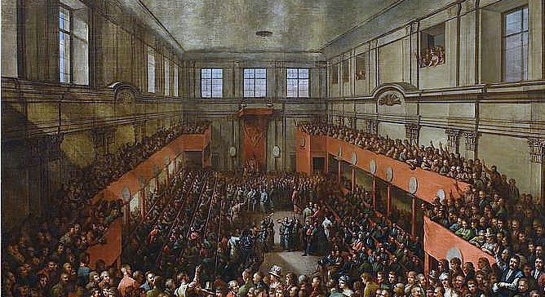
Sejm Czteroletni, Sejm Wielki -zwołany 6 października 1788, obradujący do 29 maja 1792
Po siedmiogodzinnych obradach Sejm zatwierdził konstytucję, a król Stanisław August Poniatowski ją podpisał.
Twórcy Konstytucji 3 Maja określili ją jako „ostatnią wolę i testament gasnącej Ojczyzny”.

Slide 7
Najważniejsze zmiany w prawie.
Wprowadzenie przez Konstytucje trójpodziału władzy na ustawodawczą, wykonawczą i sądowniczą.
Ograniczenie immunitetu prawnego oraz przywilejów szlachty zagrodowej
Zapobiegnięcie możliwości przekupstwa biednego szlachcica przez agentów obcego państwa
Potwierdzała też przywileje mieszczańskie nadane w akcie prawnym z 18 kwietnia 1791 roku
Miasta miały prawo do wysłania na Sejm 24 plenipotentów jako swoich przedstawicieli, którzy mieli głos w sprawach dotyczących miast

Slide 8
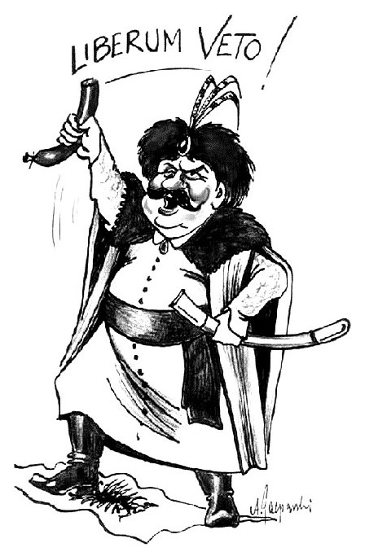
Konstytucja 3 maja znosiła takie „narzędzia władzy szlacheckiej” jak liberum veto, konfederacje, sejm skonfederowany oraz ograniczała prawa sejmików ziemskich.

Slide 9
W dniu ustanowienia Konstytucji 3 maja zniesiona zostaje wolna elekcja
przestaje istnieć Rzeczpospolita Obojga Narodów (RON) a w jej miejsce zostaje powołana Rzeczpospolita Polska (RP).

Slide 10
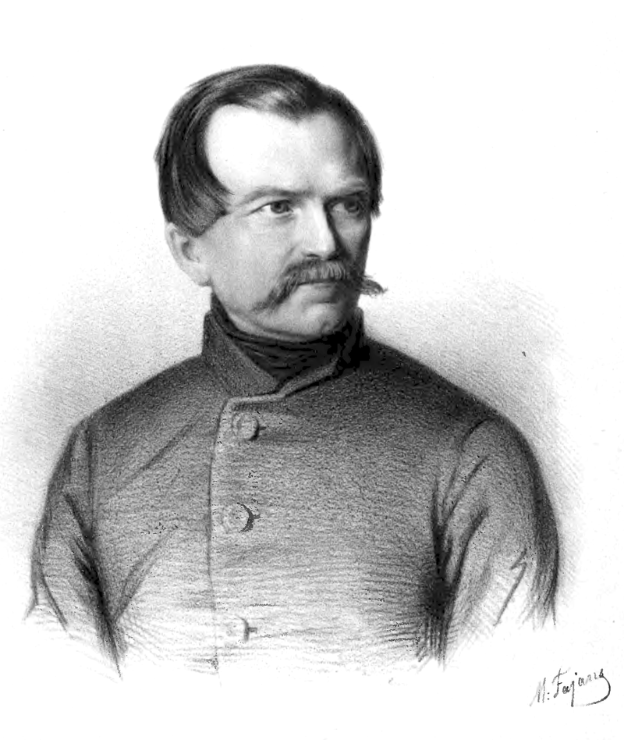
Witaj, majowa jutrzenko, znana też jako: Mazurek 3 Maja – pieśń związana z Konstytucją 3 Maja, ze słowami wiersza Rajnolda Suchodolskiego.
Tekst został napisany w czasie powstania listopadowego, którego Suchodolski był uczestnikiem. Melodia jest stylizowana na mazurka.
Rajnold Suchodolski

Slide 11
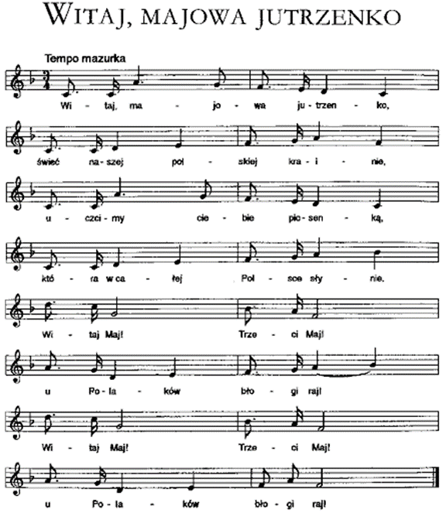
Pieśń przywołuje pamięć Konstytucji 3 Maja, pierwszej konstytucji w Europie. Po upadku powstania listopadowego Richard Wagner użył melodii tegoż mazurka jako motywu uwertury „Polonia”. Prawdopodobnie zachwycili go podróżujący Polacy, których miał okazję spotkać.

Slide 12
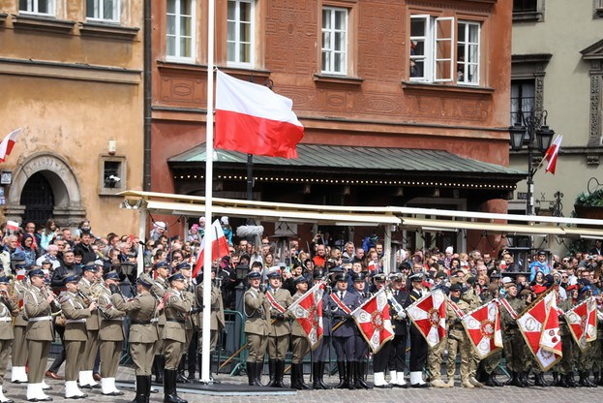
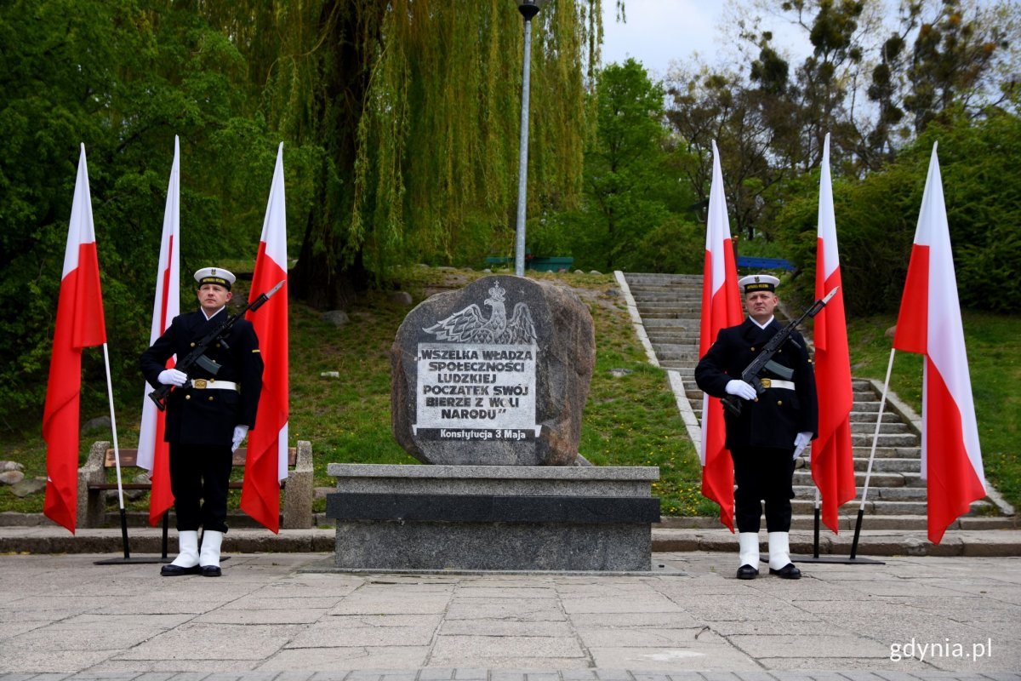
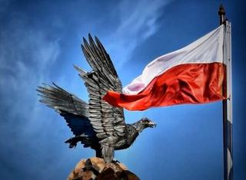
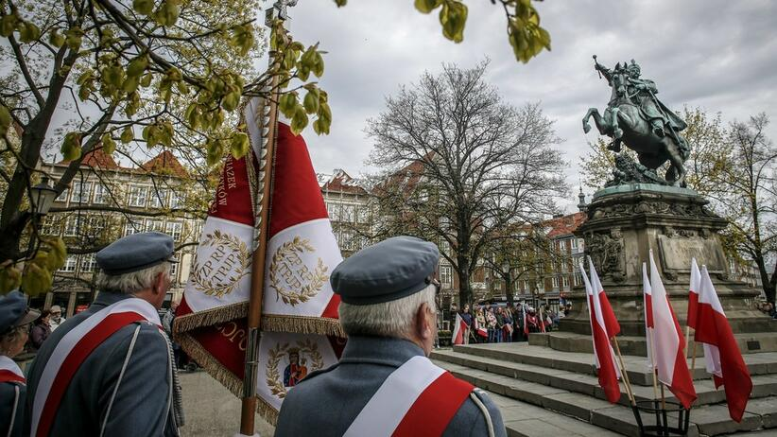
Święto uchwalenia Konstytucji 3 maja obchodzone współcześnie:

